Slide 1


Cleansing Data and Analysis of Twitter Data
Muhammad Ghifari Khanif
DSC Wave 13 – Gold Challenge

Slide 2

Pendahuluan
Metode Penelitian
Hasil dan Kesimpulan

Slide 3


Pendahuluan
Media sosial, khususnya Twitter, telah menjadi sumber data yang sangat berharga dalam berbagai bidang seperti analisis sentimen, pemantauan tren, dan penelitian perilaku sosial. Jumlah besar informasi yang dipublikasikan setiap harinya di Twitter membuatnya menjadi sumber data yang kaya, mencakup beragam topik, pandangan, dan sentimen dari pengguna di seluruh dunia. Namun, dalam menghadapi data Twitter, peneliti sering menghadapi berbagai tantangan yang berkaitan dengan kualitas data.
Data Twitter sering kali mengandung kesalahan ketik, bahasa yang tidak baku, slang, atau tautan yang tidak relevan. Kesalahan ini dapat mengganggu analisis data dan mempengaruhi akurasi hasil. Cleansing data Twitter adalah langkah penting dalam memastikan kualitas data sebelum analisis lebih lanjut. Dengan membersihkan data Twitter, penelitian dapat menghasilkan hasil yang lebih akurat, mencegah bias yang tidak disengaja, dan mengoptimalkan penggunaan data yang ada. Dengan menggungakan API sebagai tools untuk cleansing data Twitter akan mempermudah pembersihan data. API yang dikembangkan berisi cleansing data teks dan cleansing data file. Setelah data dibersihkan, API ini juga dapat memberikan informasi berupa visualisasi data dari data yang sudah diinput.
Penggunaan API ini bertujuan untuk mengembangkan atau memperbaiki teknik-teknik cleansing data Twitter yang ada, sehingga dapat lebih efektif dalam mengatasi masalah-masalah yang disebutkan di atas. Penelitian ini akan membantu meningkatkan kualitas analisis data Twitter dan mendorong penggunaan data ini dalam berbagai disiplin ilmu dan aplikasi praktis.

Slide 4
Metode Penelitian
Data yang digunakan untuk percobaan pada penelitian ini adalah dataset yang berasal dari Kaggle. Dataset ini berisi 13 kolom yang terdiri dari kolom Tweet dan sisanya adalah label hate speech. Kolom Tweet berisi tweet yang dikumpulkan dari Twitter. Kolom ini masih berisi data mentah yang perlu untuk dibersihkan untuk kepentingan analisis.
Metode analisis yang digunakan adalah Descriptive Analytics. Metode ini bertujuan untuk mencari tahu kondisi data, dan menemukan tren serta pola data. Kemudian analisis dilakukan dengan dua cara yaitu, Univariate Analysis dan Bivariate Analysis. Univariate dipakai untuk menjelaskan masing-masing variabel, sedangkan bivariate dipakai untuk mencari korelasi kedua variabel. Analisis juga ditampilkan dalam visualisasi untuk mencari tahu persebaran data secara visual.

Slide 5
Hasil

Slide 6
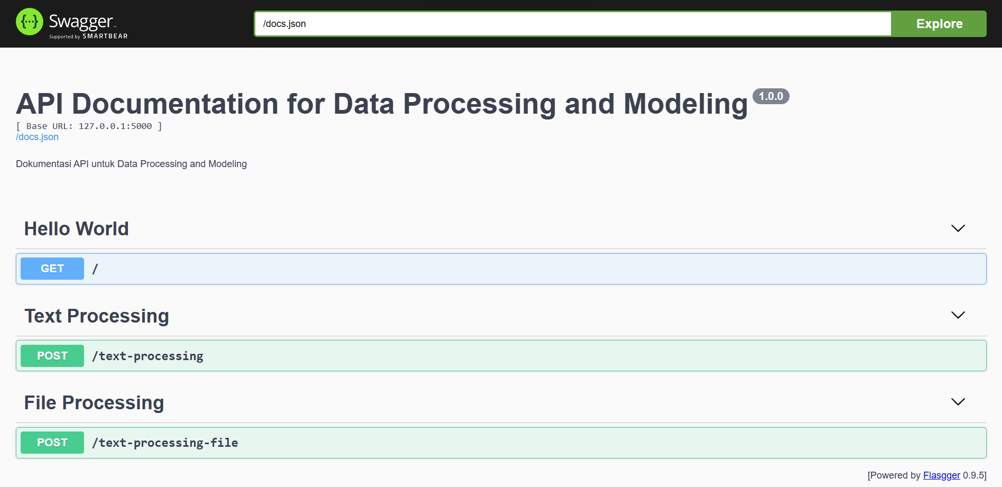
Hasil Tampilan API

Slide 7
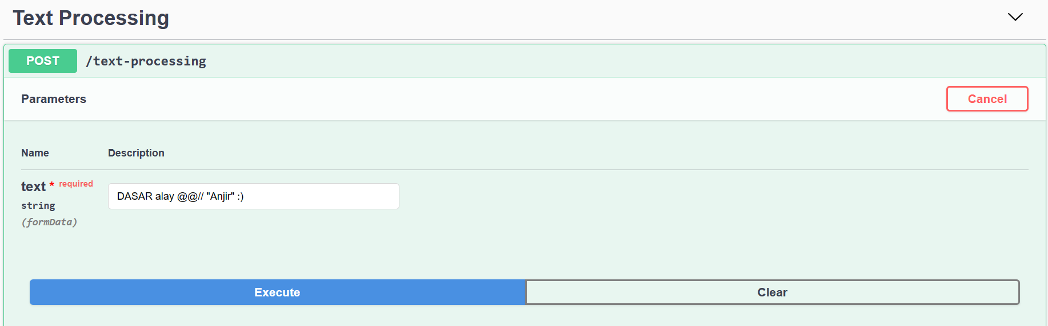
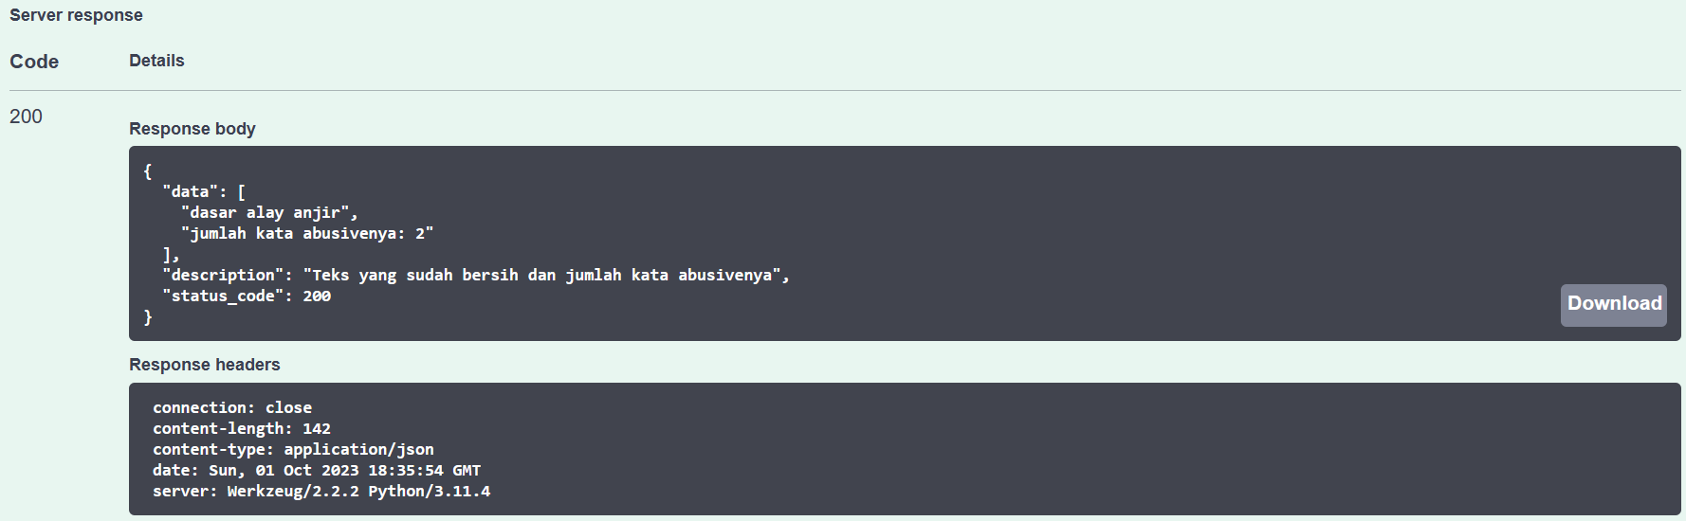
Hasil Tampilan API
Input Teks
Hasil Cleansing teks

Slide 8
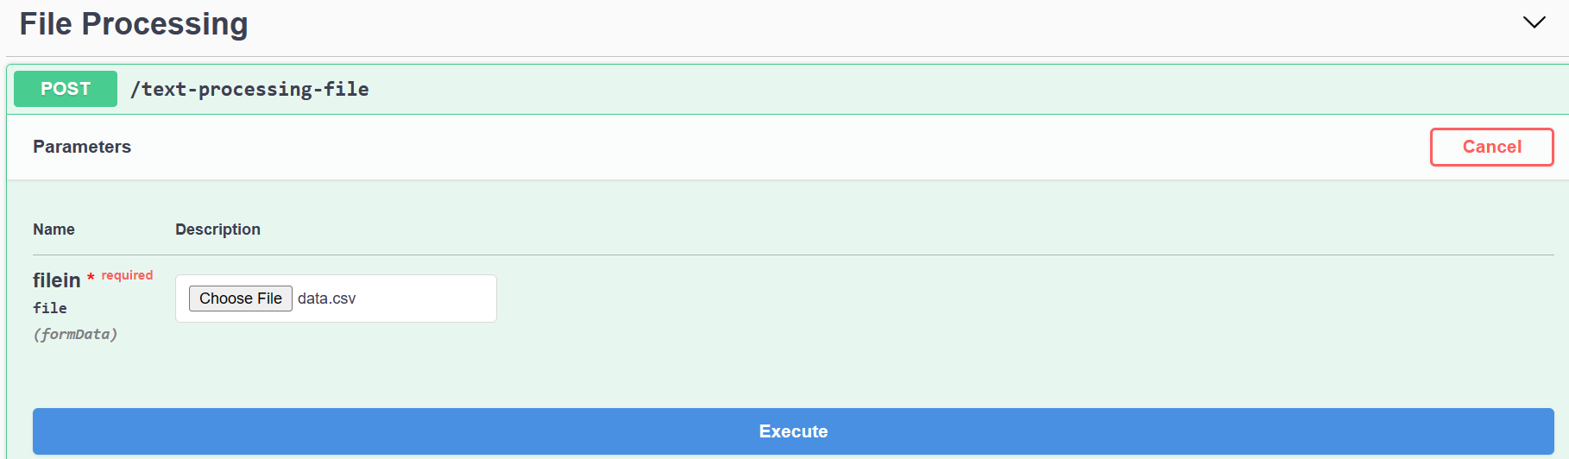
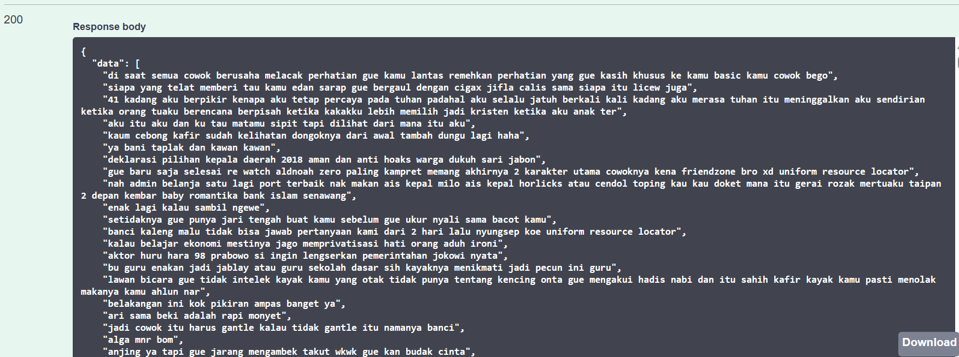
Hasil Tampilan API
Input File csv
Hasil berupa teks dalam list

Slide 9
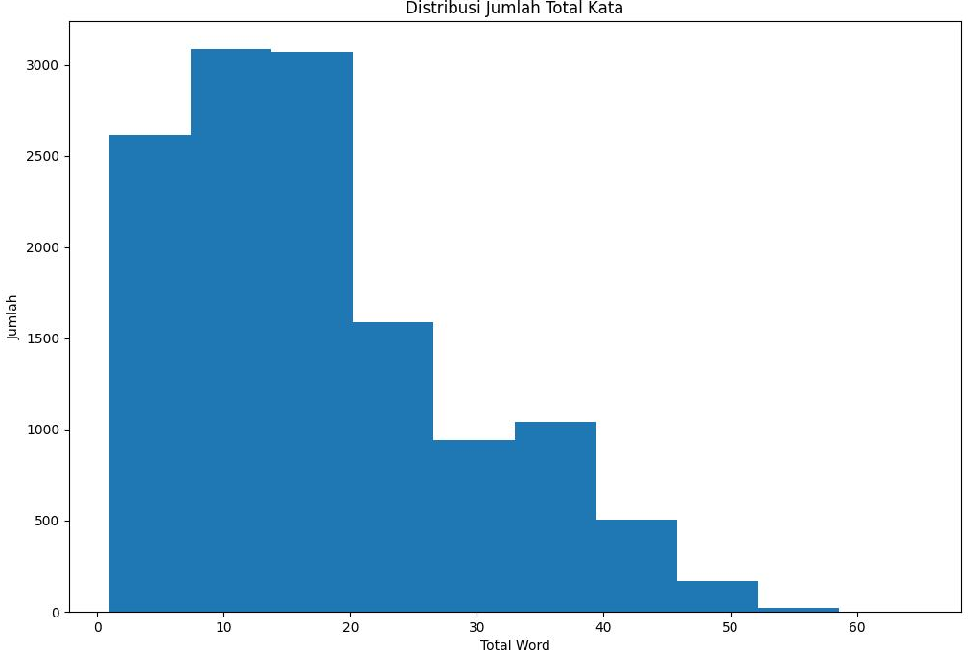
Analisis Data
Total Kata
Rata – rata total kata : 17 kata
Maksimal Kata : 65 kata
Data termasuk Platykurtic yaitu, menghasilkan lebih sedikit nilai outlier
Ada outlier dari sisi batas atas

Slide 10
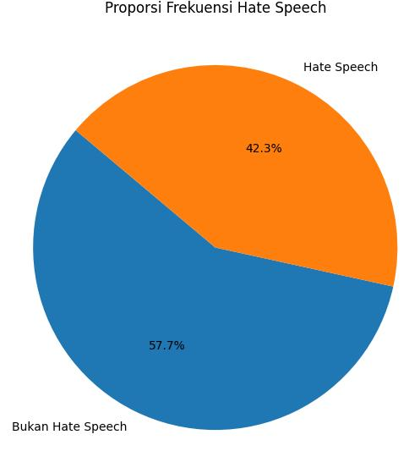
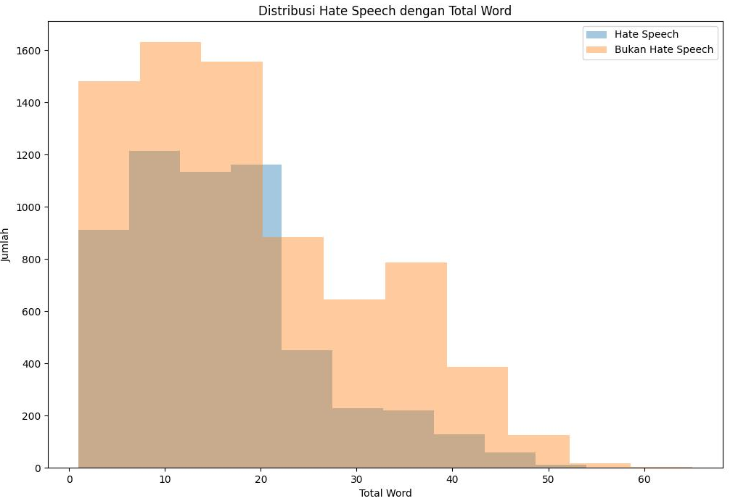
Analisis Data
Hate Speech

Slide 11
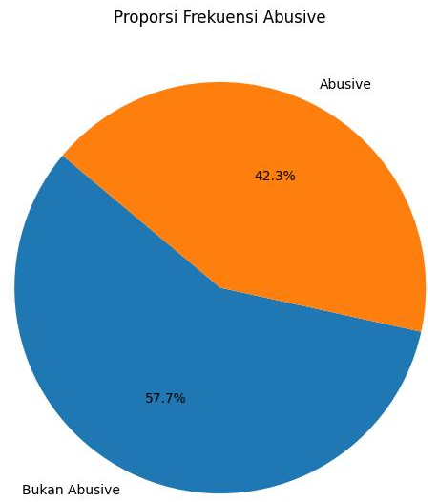
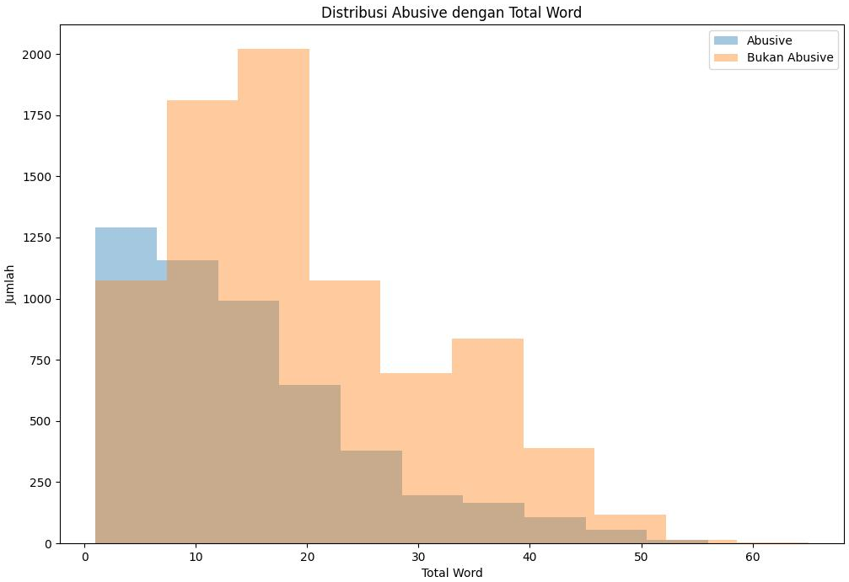
Analisis Data
Abusive

Slide 12
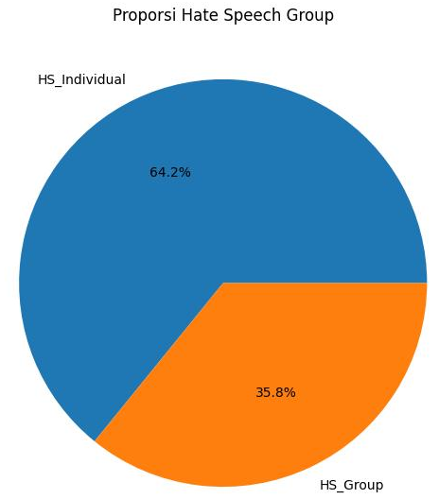
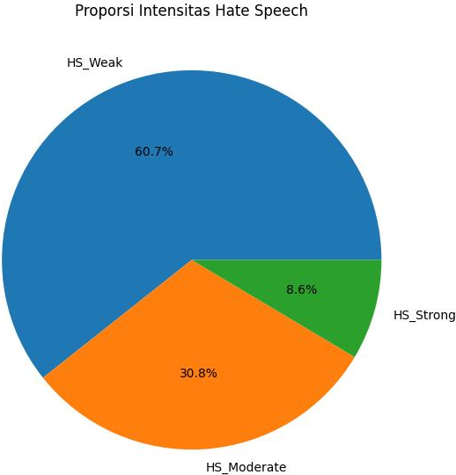
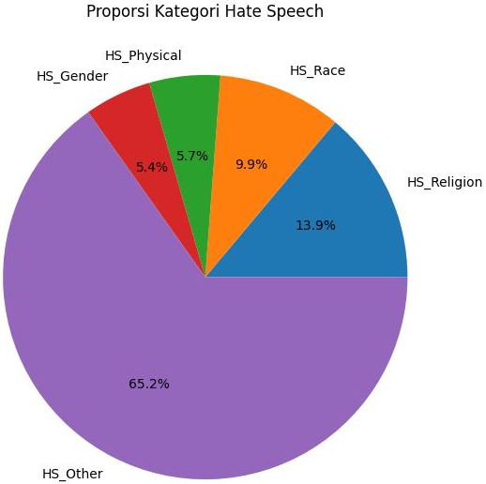
Analisis Data
Proporsi Kategori Hate Speech

Slide 13
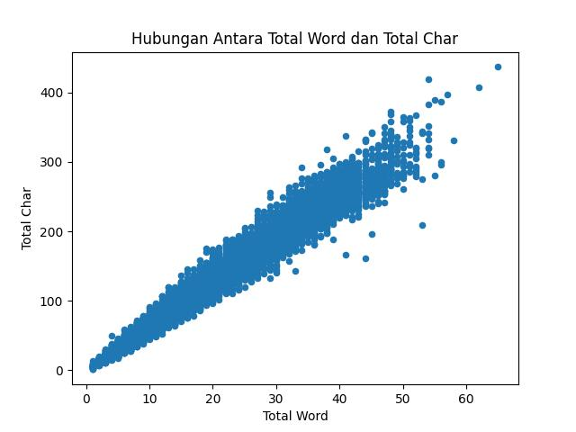
Analisis Data
Hubungan Total Kata dan Total Karakter

Slide 14
Kesimpulan

Slide 15
Univariate Analysis
Rata – rata total kata pada tweet adalah 17 kata dan memiliki rentang Panjang dari 1 – 65 kata.
Data memiliki outlier yang cenderung sedikit dan berada di sisi batas atas.
Tweet berlabel Hate Speech berjumlah 42,3% sementara 57,7% lainnya berlabel bukan Hate Speech.
Tweet berlabel Abusive berjumlah 42,3% sementara 57,7% lainnya berlabel bukan Abusive.

Slide 16
Bivariate Analysis
Dari hasil analisis, antara total kata dan total karakter pada tweet memiliki korelasi positif karena mendekati nilai 1.
Dapat disimpulkan antara total kata dan total karakter pada tweet korelasinya linear positif sempurna, kedua variabel saling mempengaruhi satu sama lain, jika yang satu maju yang lain juga maju.

